Slide 1
数字抽认卡
调试和评估

Slide 2
学习目标:
严格遵循算法制作数字抽认卡
编写和调试符合设计标准的程序
根据设计标准评估程序

Slide 3
复制我的图片
通过调整，我们在上一课中找到了哪些控制LED的方法？
使用MakeCode编辑器编写如图所示的相同输出。你编写过最有效的程序吗？
Notes:
program 1 should use the show leds block
program 2 should use the show number block
program 3 should use the show string block

Slide 4
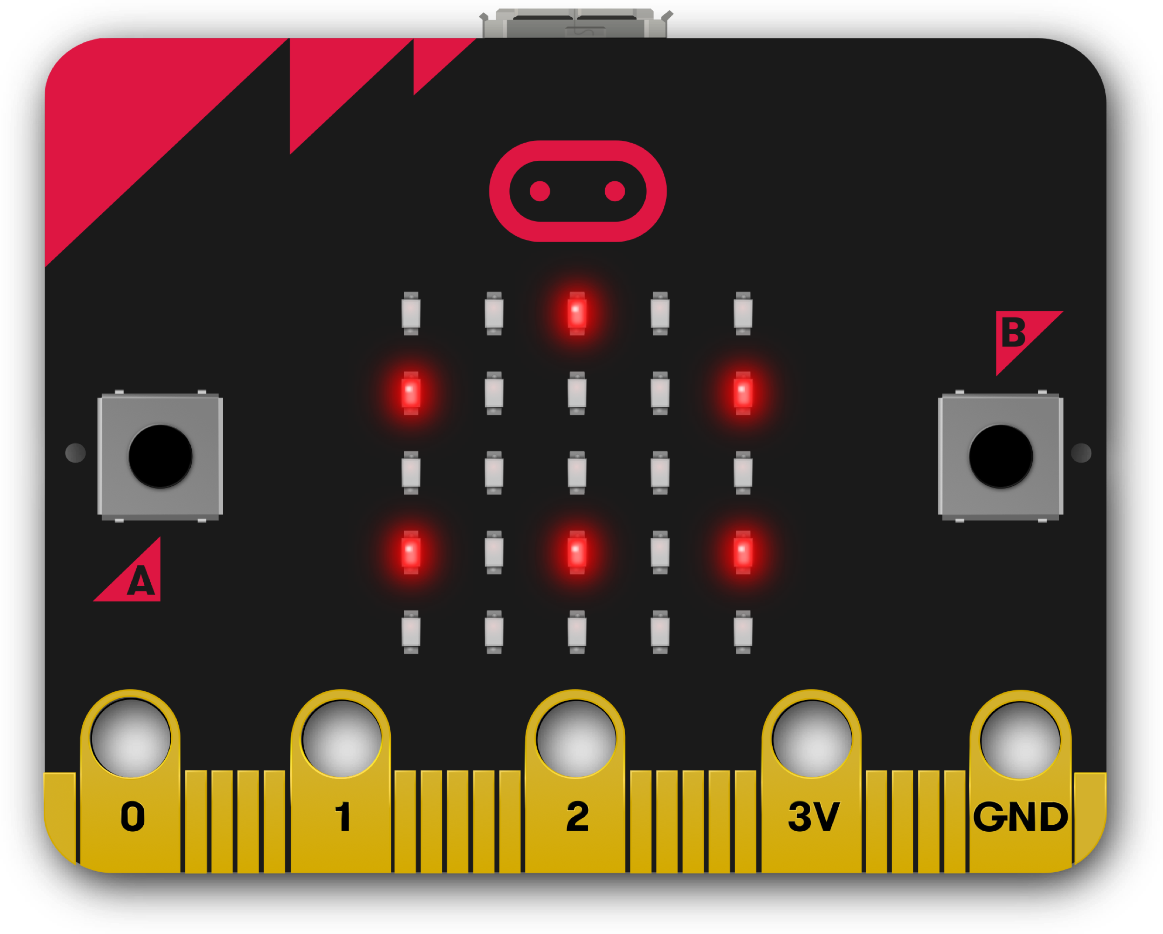
复制我的图片1
使用MakeCode编辑器编写如图所示的相同输出。
你设计过最有效的程序吗？
CopymyImage1 project
Notes:
程序1应该使用“显示LED”积木块

Slide 5
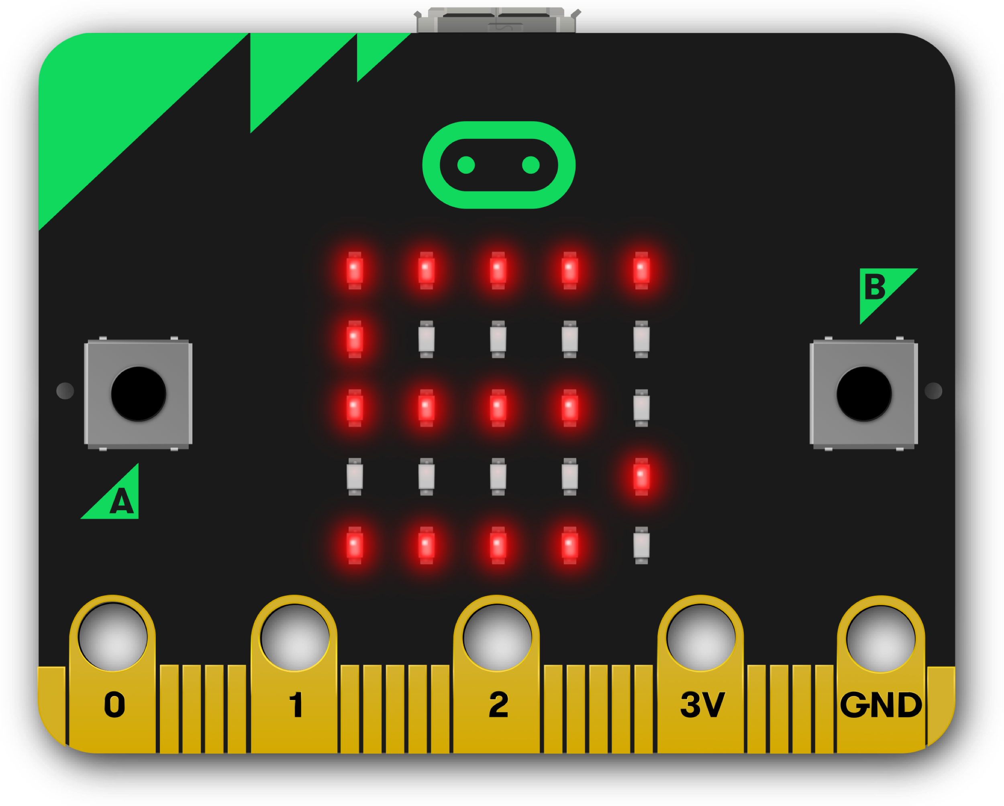
复制我的图片2
使用MakeCode编辑器编写如图所示的相同输出。
你设计过最有效的程序吗？
CopymyImage2 project
Notes:
程序2应该使用“显示数字”积木块

Slide 6
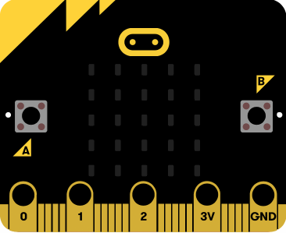
复制我的图片 3
使用MakeCode编辑器编写如图所示的相同输出。
你设计过最有效的程序吗？
CopymyImage3 project
Notes:
程序3应该使用“显示字符串”积木块-播放幻灯片显示字符串滚动的动画图片

Slide 7
规划数字抽认卡
解释我们如何使用算法来规划我们的数字抽认卡
Notes:
.

Slide 8
设计标准
至少代表 1-10 之间的四个数字
使用单词、数字和图像来表示数字
留出适当的时间思考和回应
让用户知道他们已经完成

Slide 9
调试
使用模拟器定期测试你的程序
如果你发现问题，请尝试修复他
一旦你对你的程序感到满意，请将其传输到你的micro:bit
Notes:
In addition to the show leds block, the pupils can also use the show number block to display a digit and show string block to scroll a word or phrase across the LEDs.

Slide 10
根据设计标准进行评估
你成功满足了设计标准的哪些部分？
至少代表 1-10 之间的四个数字
使用单词、数字和图像来表示数字
留出适当的时间思考和回应
让用户知道他们已经完成

Slide 11
重新审视学习目标:
准确遵循算法制作数字卡片
编写和调试符合设计标准的程序
根据设计标准评估程序

Slide 12
顺序
什么是顺序？
你在这个单元是如何运用顺序的？

Slide 13
逻辑推理
什么是逻辑推理？
你在本单元是如何运用逻辑推理的？

Slide 14
模式
什么是模式？
你在本单元中是如何使用模式的？

Slide 15
抽象
什么是抽象？
你在本单元是如何使用抽象的？

Slide 16
调试
什么是调试？
你在本单元是如何使用调试的？

Slide 17
学习目标:
严格遵循算法制作数字抽认卡
编写和调试符合设计标准的程序
根据设计标准评估程序

Slide 18
Licensing information:
Published by the Micro:bit Educational Foundation microbit.org under the following Creative Commons licence: 翻译: 陕西师范大学教育学部
Attribution-ShareAlike 4.0 International (CC BY-SA 4.0) https://creativecommons.org/licenses/by-sa/4.0/

